Slide 1

IDENTIFICATION DE FAUX BILLETS

Slide 2
EXECUTIVE SUMMARY
COMMENT DÉTECTER DES FAUX BILLETS ?
I.CONTEXTE
II.EXPLORATION DES DONNÉES
III.RÉGRESSION LINÉAIRE
IV. ANALYSE EXPLORATOIRE
V. MACHINE LEARNING
VI. CONCLUSION
VII. APPLICATION FINALE

Slide 3
I. CONTEXTE
CONTRAT AVEC L’ORGANISATION NATIONALE DE LUTTE CONTRE LE FAUX MONNAYAGE
OBJECTIF : DISTINGUER AUTOMATIQUEMENT
LES VRAIS DES FAUX BILLETS
COMMENT ? AVEC LES DIMENSIONS ET UN ALGORITHME DE DÉTECTION
RECHERCHE ET CONSTRUCTION DE L’ALGORITHME ADÉQUAT

Slide 4
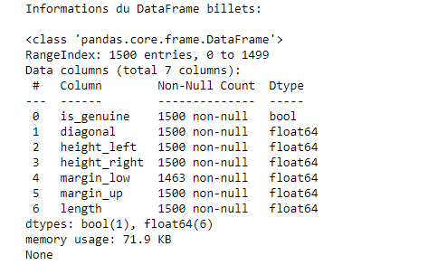
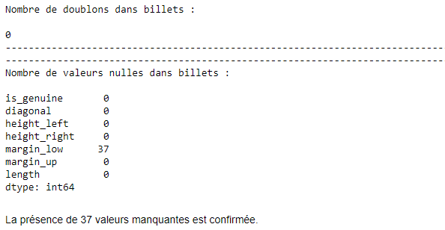
II. EXPLORATION DES DONNÉES
Visualisation du dataframe billets

Slide 5
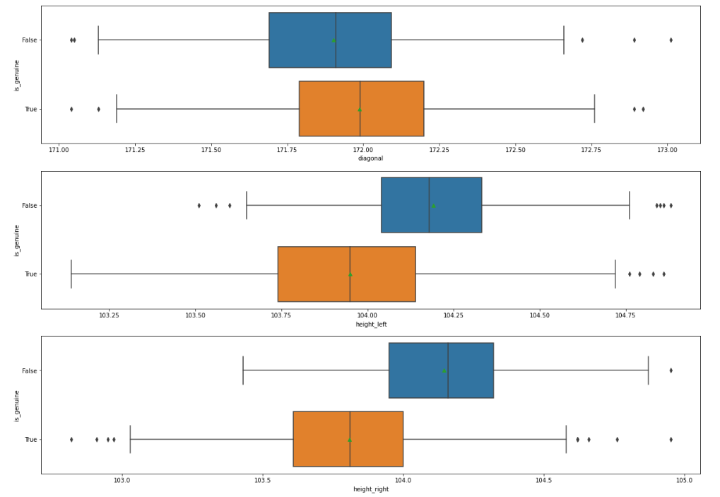
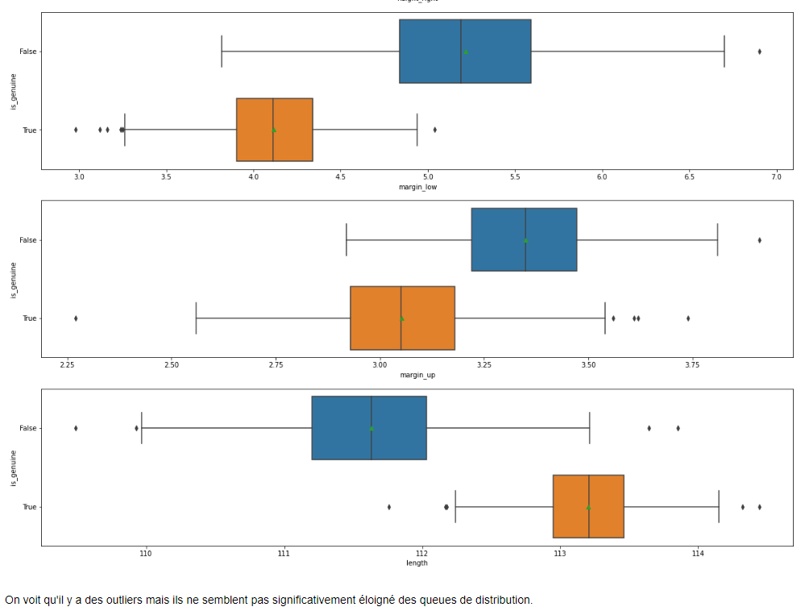
VISUALISATION DES OUTLIERS
Box Plot des différentes variables

Slide 6
III. RÉGRESSION LINÉAIRE (IMPUTATION DES DONNÉES)
Définition d’une régression linéaire simple.
Définition d’une régression linéaire multiple.
Présentation des hypothèses à vérifier :
Leviers, résidus studentisés, distance de Cook, colinéarité des variables, homoscédasticité, normalité des résidus.

Slide 7
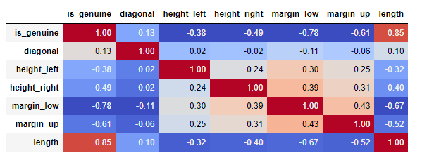

RÉGRESSION LINÉAIRE SIMPLE
MATRICE DES CORRÉLATIONS
RÉSULTAT DU R²

Slide 8
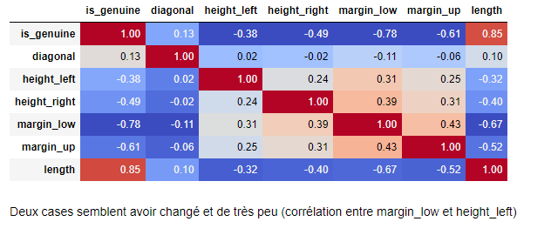

RÉGRESSION LINÉAIRE
MULTIPLE
MATRICE DES CORRÉLATIONS
RÉSULTAT DU R²

Slide 9
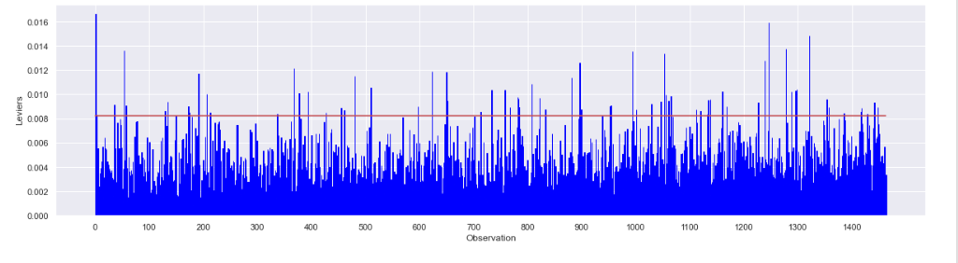
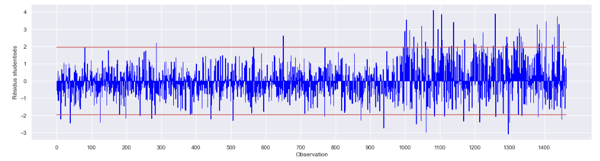
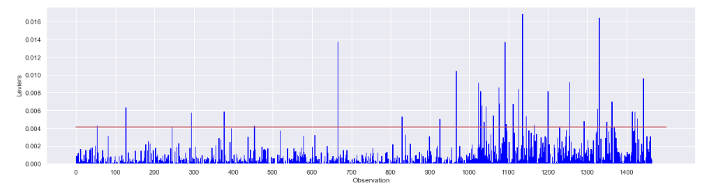
HYPOTHESES DE LA RÉGRESSION MULTIPLE

Slide 10
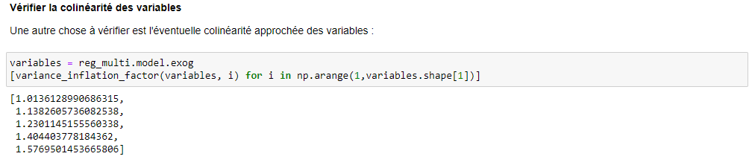
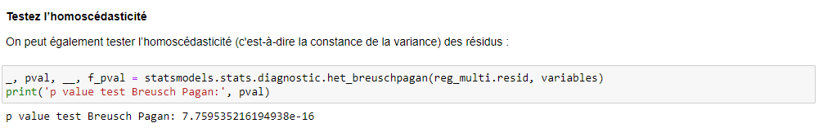
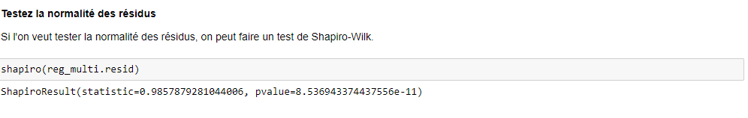
HYPOTHÈSES DE LA RÉGRESSION MULTIPLE

Slide 11
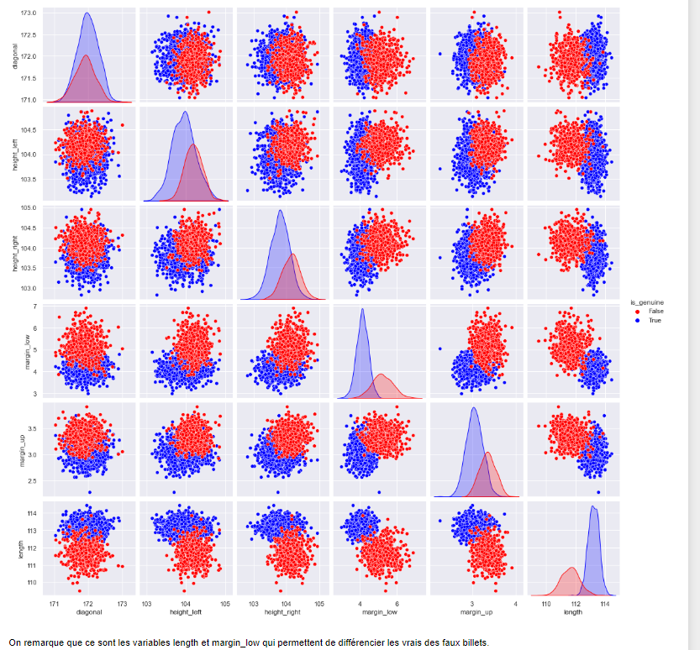
RÉSULTATS APRÈS IMPUTATION

Slide 12
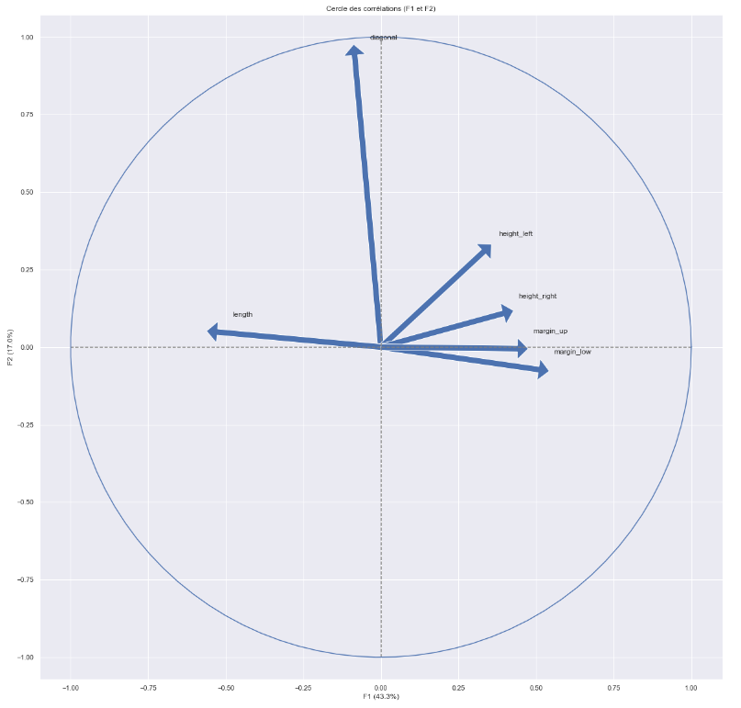
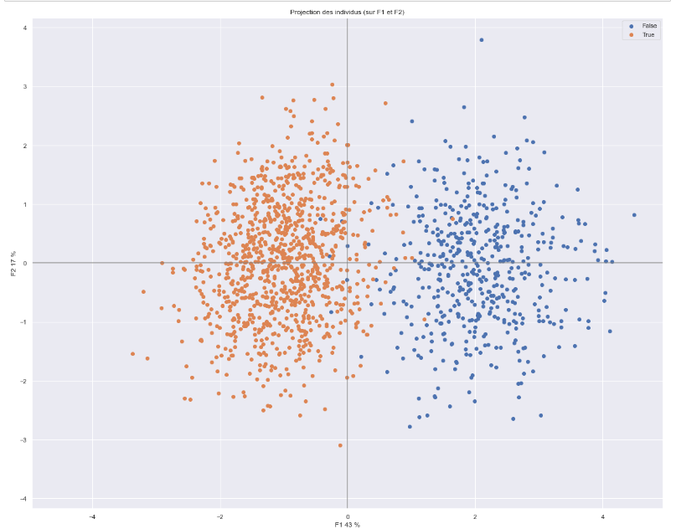
IV. ANALYSE EXPLORATOIRE DES DONNÉES
ANALYSE EN COMPOSANTES PRINCIPALES

Slide 13
V. MACHINE LEARNING
Définition du machine learning
Définition d’un algorithme
Supervisé / Non supervisé

Slide 14
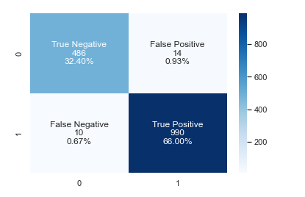
K-MEANS
- RAPPEL DU FONCTIONNEMENT DU K-MEANS
- RÉSULTATS :

Slide 15
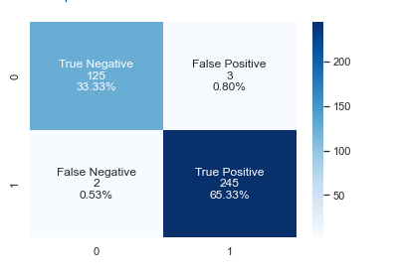
RÉGRESSION LOGISTIQUE
- RAPPEL DU FONCTIONNEMENT DE LA RÉGRESSION LOGISTIQUE.
- RÉSULTATS :

Slide 16
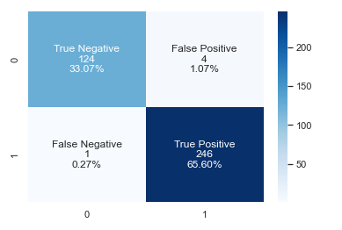
KNN
- RAPPEL DU FONCTIONNEMENT DU KNN.
- RÉSULTATS :

Slide 17
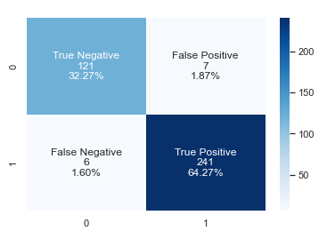
RANDOM FOREST
- RAPPEL DU FONCTIONNEMENT DU RF.
- RÉSULTATS :

Slide 18
VI. CONCLUSION DES ALGORITHMES
MODÈLE RETENU : RÉGRESSION LOGISTIQUE
ALGORITHME | F1-SCORE | ACCURACY | MEAN
K-MEANS | 0,9880 | 0,9840 | 0,9860
RÉGRESSION LOGISTIQUE | 0,9867 | 0,9867 | 0,9867
KNN | 0,9867 | 0,9866 | 0,98665
RANDOM FOREST | 0,9653 | 0,9653 | 0,9653

Slide 19
VII. APPLICATION FINALE
- DÉMONSTRATION FINALE : VOIR NOTEBOOK 2.

